Slide 1
LLVM Pass 介绍 ——华为可信编译项目的一点分享
彭美政

Slide 2
LLVM与Pass
需要解决的问题与现有的方案
项目内容介绍

Slide 3
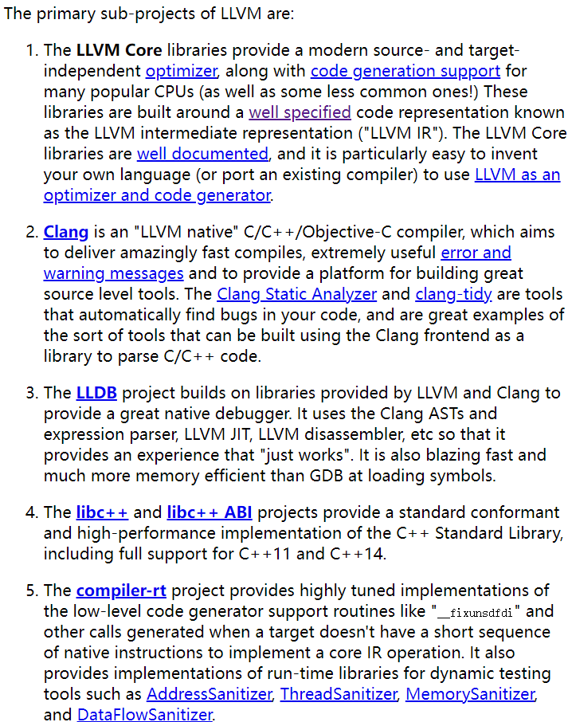
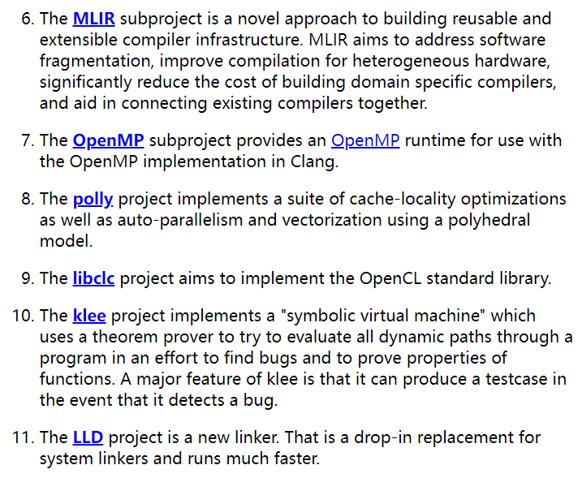
什么是LLVM
LLVM（Low Level Virtual Machine）原本是一个为静态和动态编程语言开发的一套编译框架，但是随着LLVM的不断发展壮大，如今的LLVM已经脱离了原本的名字局限，成为了一个相当庞大而完善的项目。

Slide 4
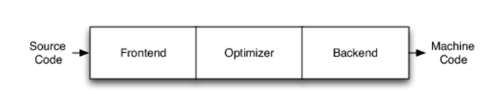
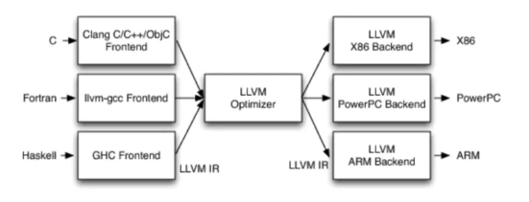
主要特点
LLVM编译框架采用的是三段式设计，其中：
Frontend用于解析源代码，翻译为特定的AST，再将AST进一步转化为中间表示（LLVM IR）。
Optimizer对中间代码进行优化，提高代码运行效率。同时，Optimizer提供了一系列对LLVM IR的操作接口。
Backend将优化后的LLVM IR转化为可以充分利用目标机器体系结构的机器码，提高运行效率。

Slide 5
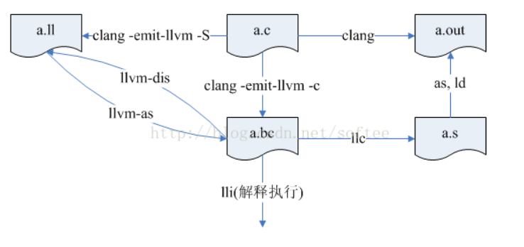
LLVM IR
LLVM/Clang提供了一系列工具，可以使用简单的命令就将c文件转化为LLVM IR文件。
LLVM IR是一种强类型，具有较高解释性的语言。Optimizer可以不用关注高级语言与目标机器代码，而专注于对LLVM IR的优化。

Slide 6
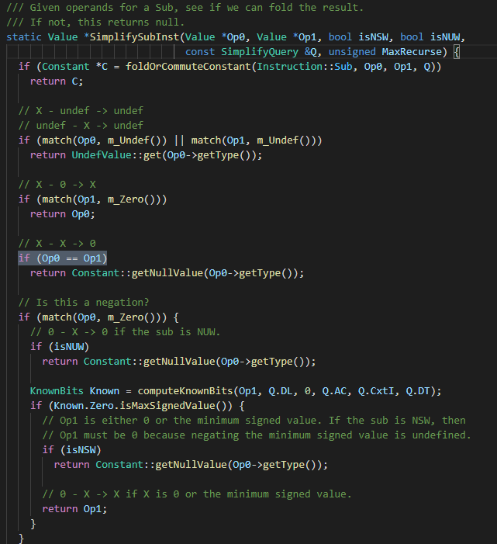
LLVM Pass
Pass是LLVM提供的一系列对于LLVM IR进行操作的接口。通过这些接口，我们可以自己编写Pass，从而对源代码进行检查乃至修改。LLVM Optimizer同样也使用这些接口对LLVM IR进行优化。

Slide 7
LLVM与Pass
需要解决的问题与现有的方案
项目内容介绍

Slide 8
目标代码与问题
华为VRP（Versatile Routing Platform）是华为开发的一套网络操作系统。是华为所有基于IP/ATM构架的数据通信产品操作系统平台。运行VRP操作系统的华为产品包括路由器、局域网交换机、ATM交换机、拨号访问服务器、IP电话网关、电信级综合业务接入平台、智能业务选择网关，以及专用硬件防火墙等。核心交换平台基于IP或ATM。
代码量：百万行
代码中存在大量的运行时内存泄漏问题，无法通过静态检测工具进行检测。而目前动态检测工具具有或多或少的缺陷，于是对方希望能开发一套内存占用低、检测速度快、检测准确率高的运行时内存检测工具。

Slide 9
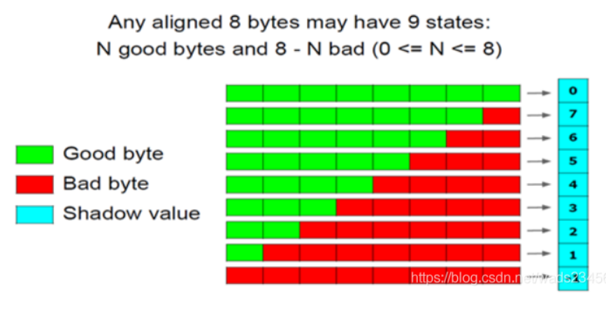
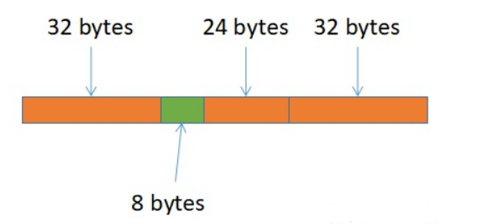
LLVM中的动态检测工具ASAN
AdressSanitizer是LLVM中最具代表性的运行时内存检测工具。其核心原理在于使用shadow memory对整个内存进行标记。
在目标函数调用malloc等申请内存操作时，ASAN会为分配的内存前后贴上不可访问的Red Zone。而在函数访问内存时，首先会查询shadow memory，若目标区域不可访问，则阻止该访存操作。

Slide 10
LLVM中的动态检测工具ASAN
优势：相比其他动态检测工具效率更高，仅需一次额外访存。
缺点：需要额外开辟一段shadow memory，造成更多内存开销。
当越界访问的步长过长，以至于超过8字节时，ASAN对这种违规访问无能为力。

Slide 11
LLVM与Pass
需要解决的问题与现有的方案
项目内容介绍

Slide 12
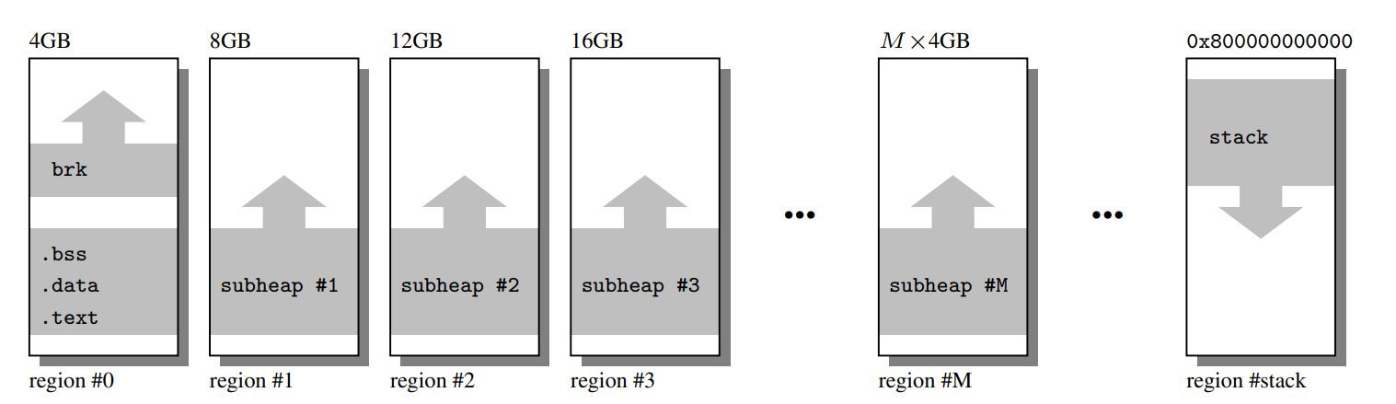
一种基于内存地址的访问控制方法
核心思想：内存地址本身就包含了一定的信息，如果我们将内存分块，并将相同长度的指针存放在相同的内存块中，那么就可以不需要额外的地址空间就可以实现对内存的管理。
具体包含两点实现：
在内存分配时接管libc malloc等函数的功能，通过Pass提供的功能替换对于malloc等函数的调用，转而使用我们实现的内存分配函数。
在访存时在访存操作前插入边界检查函数，用于检测该访问操作是否越界。

Slide 13


具体设计
共计使用了530个堆内存区域，分别为<16字节，32字节，48字节，64字节，……，8KB，16KB，32KB，……，1GB>大小的指针所使用。
对于过大的指针（大于1GB），我们的分配器会放弃将其分配到合适的内存块中，而是使用原本的libc 中的malloc 来进行分配。此时这个内存对象会失去保护。
计算某个指针所属的区块对应的内存大小：由于区块是2^32=4GB对齐的，所以对于指针p，只需要计算：
就可得出p所属的区块序号，再通过进行查表获取对象大小。在具体实现中，这个表储存在一个mmap当中：
由于访存的指针经常会相对基指针发生偏移，所以需要计算基指针的地址：

Slide 14

具体设计
边界检查包含了三种情况：
LLVM IR中的Load/Store指令，这种情况比较简单，只需要在每个Load/Store指令前插入一个检测函数即可。
指针计算，指指针p可以被传递到不同上下文的情况。具体包括指针强转，指针储存到内存，指针作为参数传递给函数以及作为返回值传递给上一个调用的函数。分别在相应的地方插入指针边界检查函数。
标准库中的访存函数。针对标准库中的访存函数，我们也替换了包括memcpy，memmove，memset等常用函数，并在其中插入了相应的边界检查函数。

Slide 15
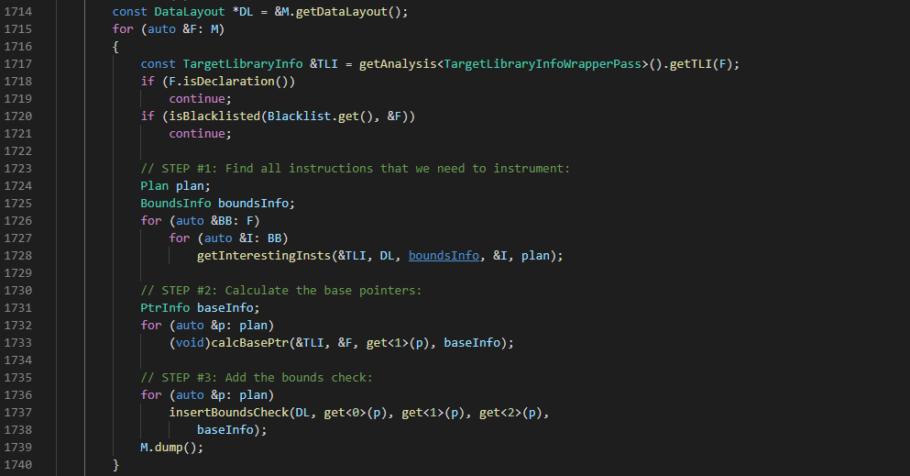
代码分享

Slide 16
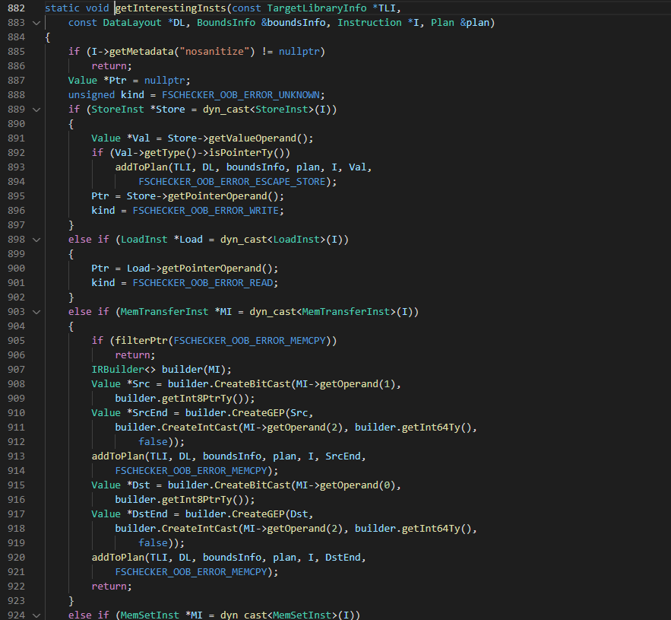
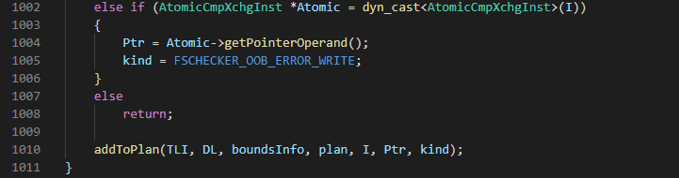
代码分享

Slide 17
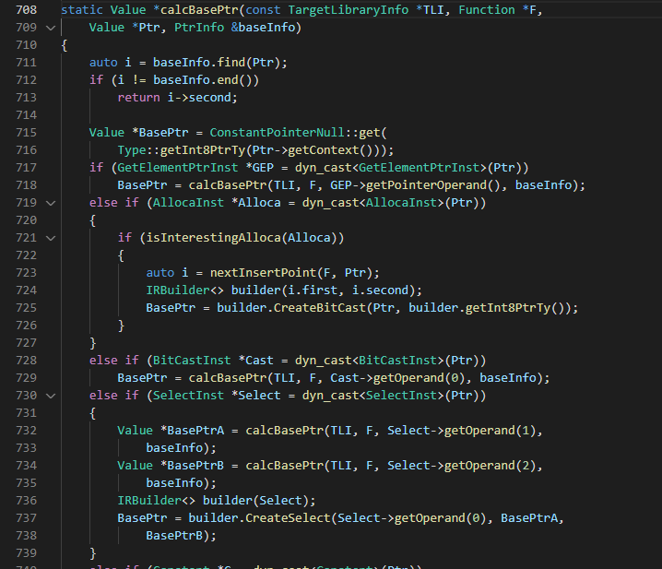
代码分享

Slide 18
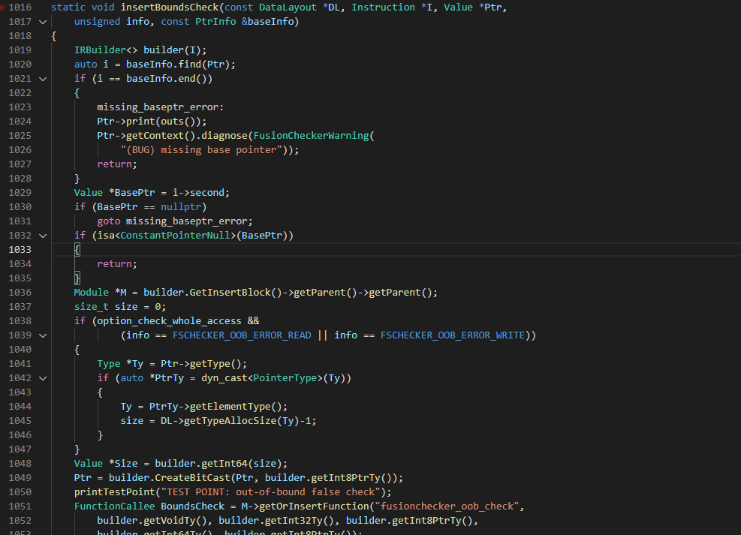
代码分享

Slide 19
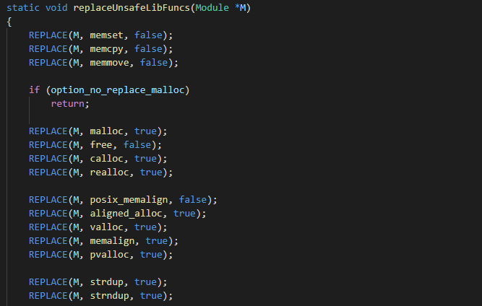
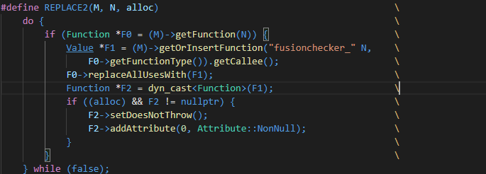
代码分享

Slide 20
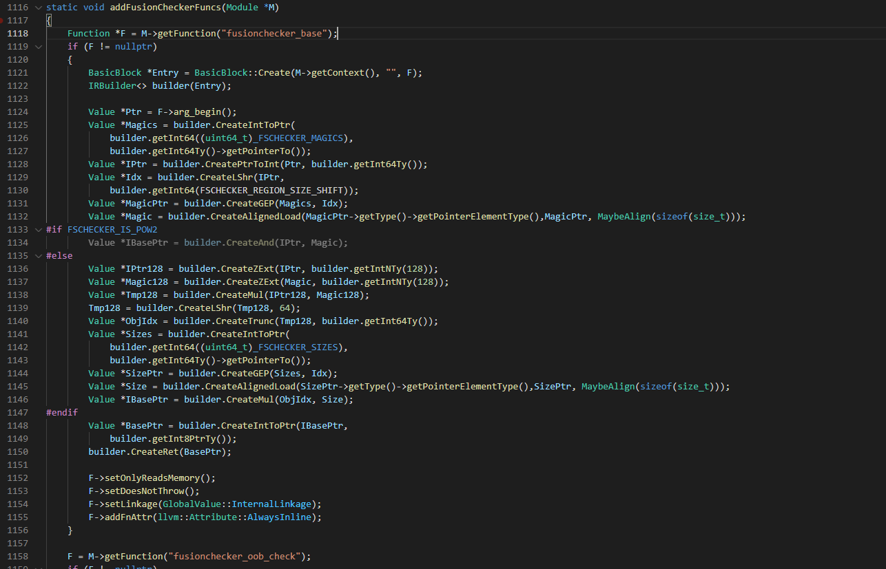
代码分享

Slide 21
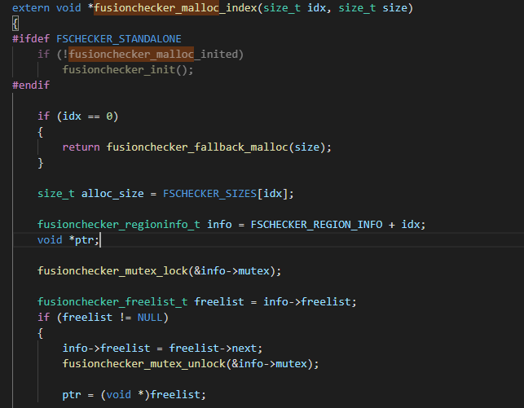

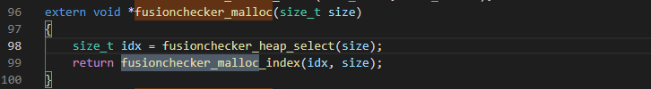
代码分享

Slide 22
代码分享

Slide 23
Thanks for watching
彭美政

